Slide 1
담금질 기법
근데 이제 TSP를 곁들인

Slide 2
???

Slide 3
Traveling Salesman Problem
TSP
외판원 순회 문제
특) 컴퓨터 과학 중 하나인 계산 복잡도 이론에서 악명이 자자한 문제 중 하나

Slide 4
Traveling Salesman Problem
= 노드
= 간선
시작 노드에서 모든 노드를 방문하고 돌아올 때 그 최단거리를 구하는 문제

Slide 5
음? 생각보다 쉬워보이는데?
문제는 수행하는데 걸리는 시간에 있다

Slide 6
8 * 7 * 6 * …
N!

Slide 7
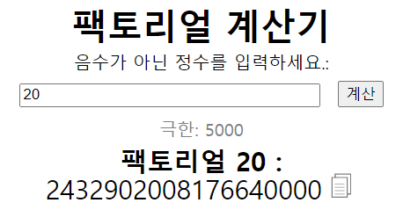
N!
보통 컴퓨터는 1억번 연산하는데 1초가 걸림
24329020081.7664초 = 771년

Slide 8
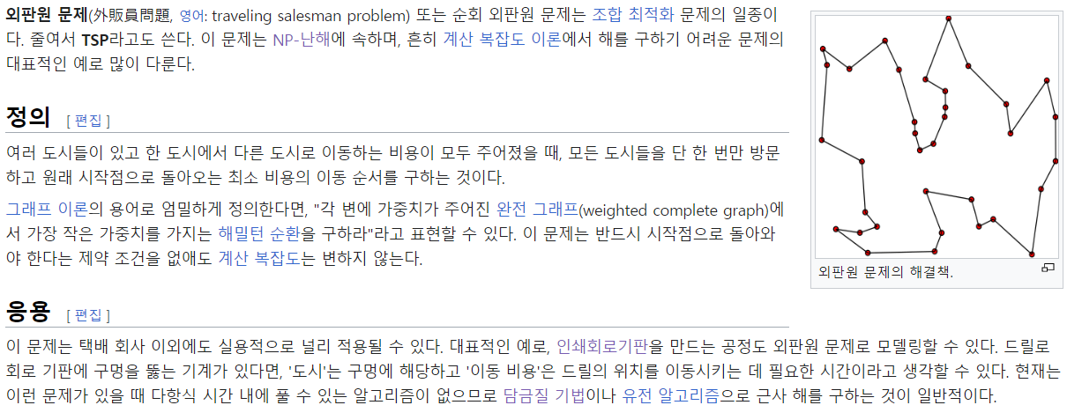
Traveling Salesman Problem
최적화 불가능 (이미 증명되었다)

Slide 9
그래서 얘는 뭘까

Slide 10
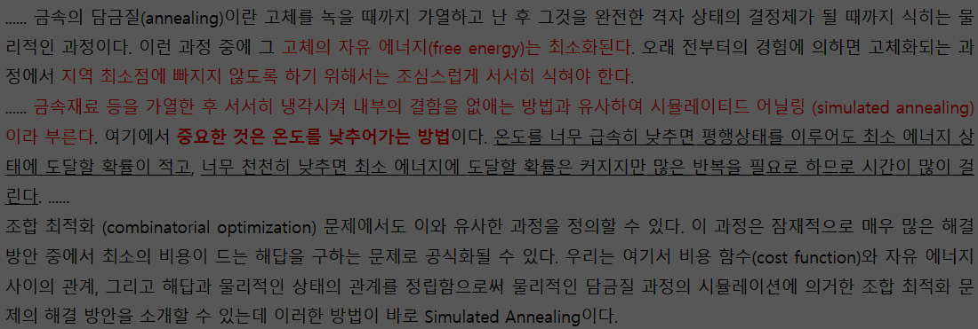
담금질 기법
결정체의 크기를 크게하고 결함을 작게 하려고
금속에 열을 가하고 냉각시키는 속도를 조절하는 기술

Slide 11
빨간 선을 기준으로 높은 방향으로 올라가는데 일정 확률로 낮은 곳으로 이동한다
default = 이득이 되는 방향으로 이동
온도가 낮아질 수록 확률이 낮아진다

Slide 12
왜 굳이 안 좋은 쪽으로 이동할까?

Slide 13
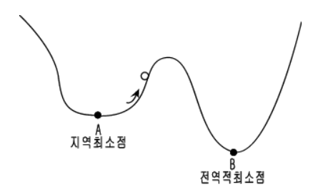
당장의 이득인 곳으로 취한다면 지역최소점에 갇힐 수 있다

Slide 14

E2 = 새로운 곳
E1 = 현재 위치
T = 온도
P는 새로운 곳으로 갈 확률

Slide 15
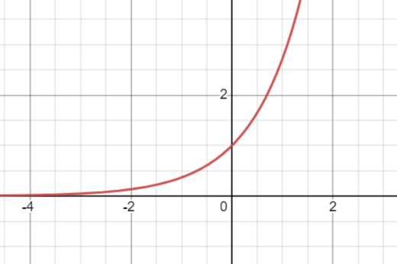
0% ~ 100% = 0 ~ 1
=
E2 = 새로운 곳
E1 = 현재 위치
P는 새로운 곳으로 갈 확률
T = 온도
E2 > E1 : 이득 = 무조건 감
E2 < E1 : 손해 = 차이가 작을 수록 갈 확률이 상대적으로 큼

Slide 16
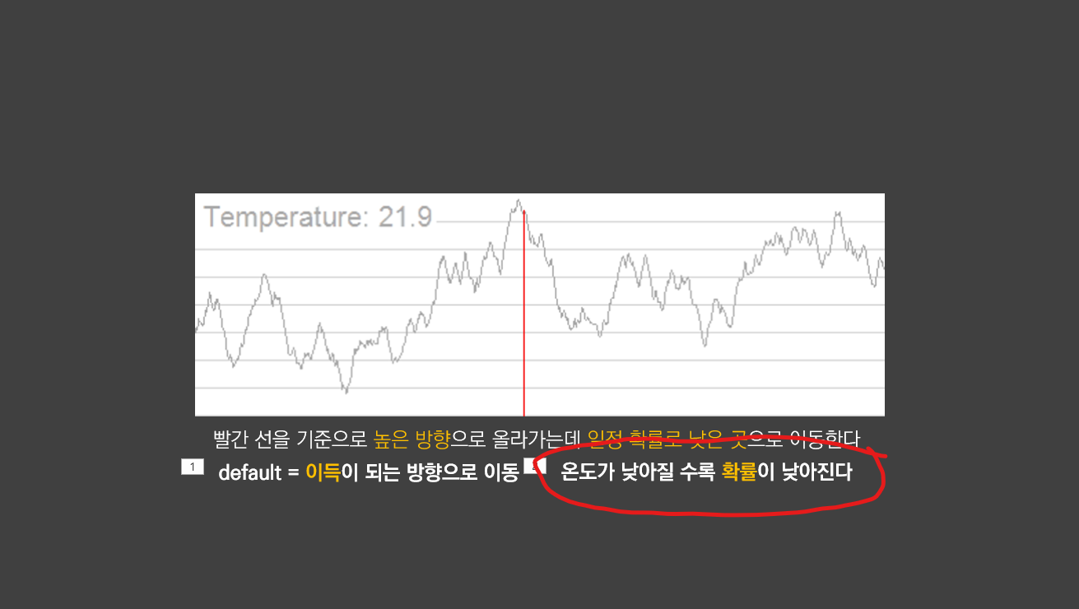

Slide 18
실제로 만들어 보았다!

Slide 19
감사합니다
3404 김민서
출처: https://koosaga.com/3 (koosaga 블로그 – 담금질 기법)
출처: https://en.wikipedia.org/wiki/Simulated_annealing (위키피디아 – 담금질 기법)
출처: https://sens.tistory.com/404 (담금질 기법)
출처: https://ko.wikipedia.org/wiki/%EC%99%B8%ED%8C%90%EC%9B%90_%EB%AC%B8%EC%A0%9C
(위키피디아(한글) – 외판원 문제)

